Slide 1
МОУ «СОШ № 2 г. Юрюзань» Челябинская область
Активные методы работы
при изучении истории
и обществознания
Учитель истории и обществознания
высшей категории
Тихая Инна Петровна
2025

Slide 2
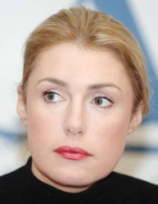
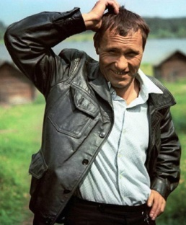
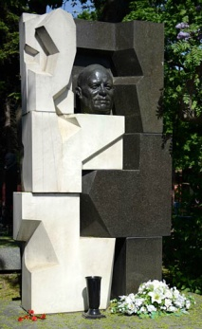
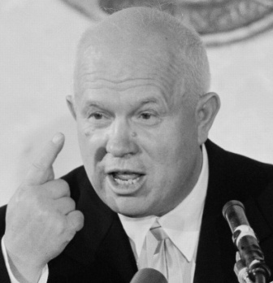
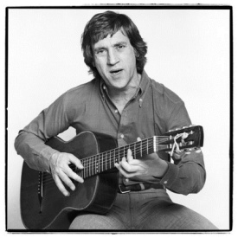
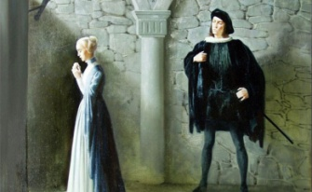

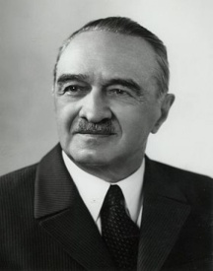
Собственные мето Проверочная работа -фототест.
Это задание было разработано с целью закрепления знаний по историческим личностям. Рекомендуется для учащихся 8-11 классов. Суть фототеста заключается в умении соотнести фотопортрет личности с фактами её биографии. Например:
вопрос:
дочь этого человека известная телеведущая и актриса.
Отец же известен тем,
что в 60-70- е г. писал так называемую «деревенскую прозу».
Надгробный памятник этого человека выполнен в чёрно-белом цвете.
Такими же контрастными были его политика и правление.
В историю советской культуры 60-80-х он вошёл как актёр,
поэт, бард. Любимая роль- Гамлет.
В костюме этого героя он и был похоронен.
Этому человеку мы благодарны за «Книгу о вкусной и здоровой пище»
и развитие в СССР производства котлет.

Slide 3
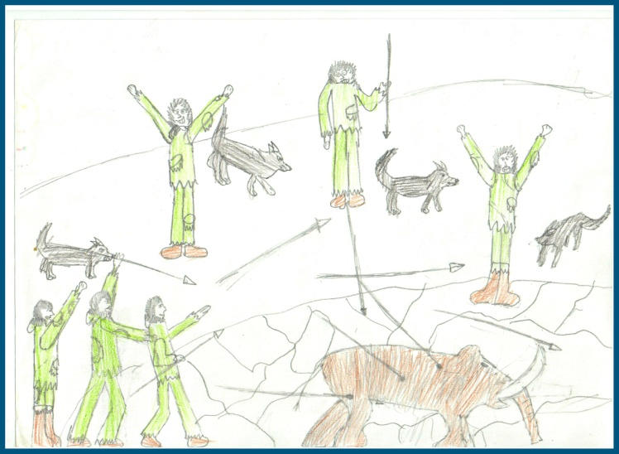
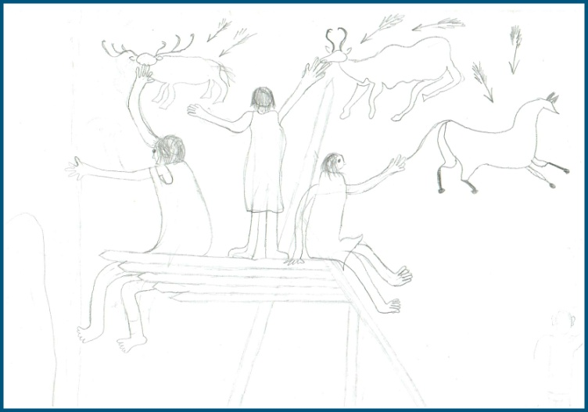
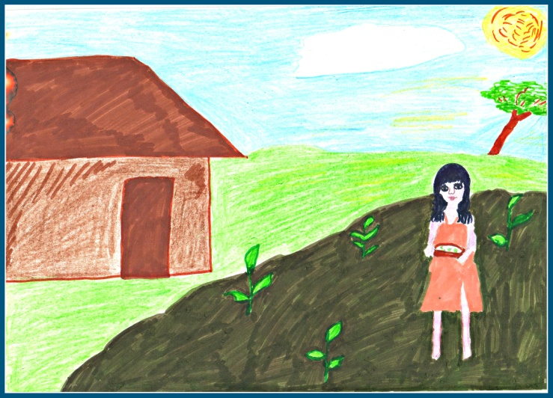
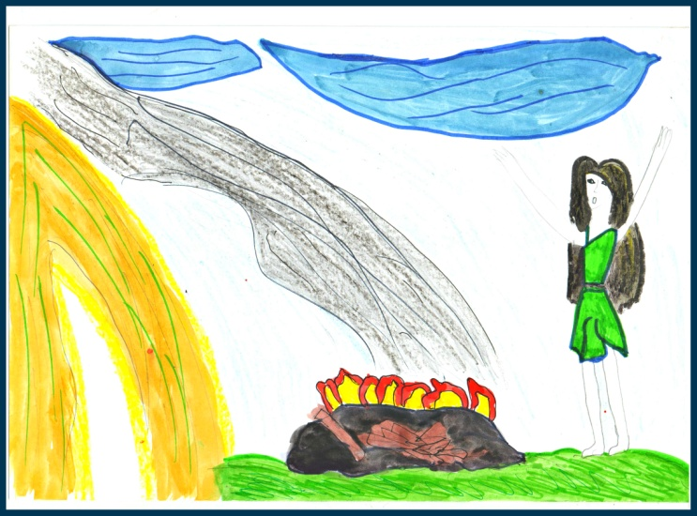
Повторительно-обобщающий урок – творческая работа
( рисунок, лепка, аппликация)
Наймушин А. Охота на мамонта.
Филимоненков В. Первобытные художники.
Миронова А. Начало земледелия.
Дмитричева А. Добывание огня.
Обобщение по теме «Жизнь первобытного человека» . 5 класс, Древний мир

Slide 4
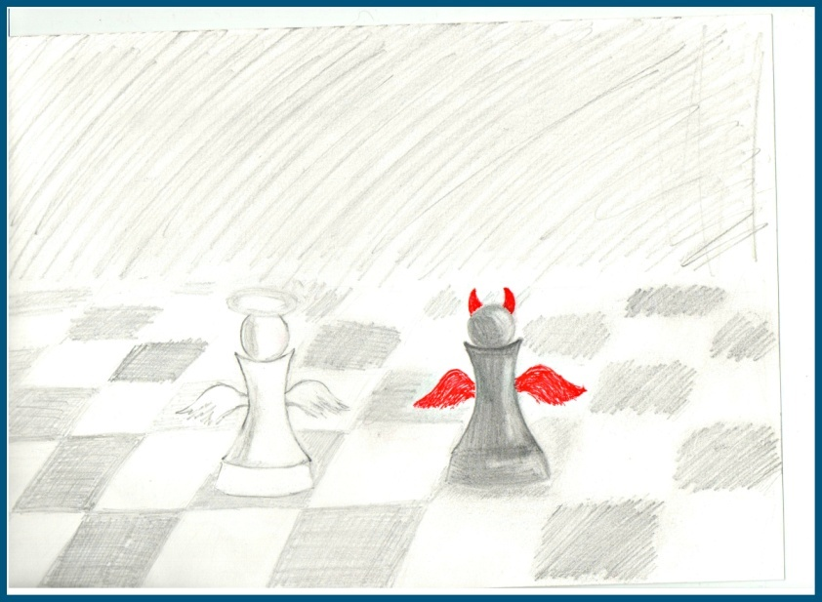
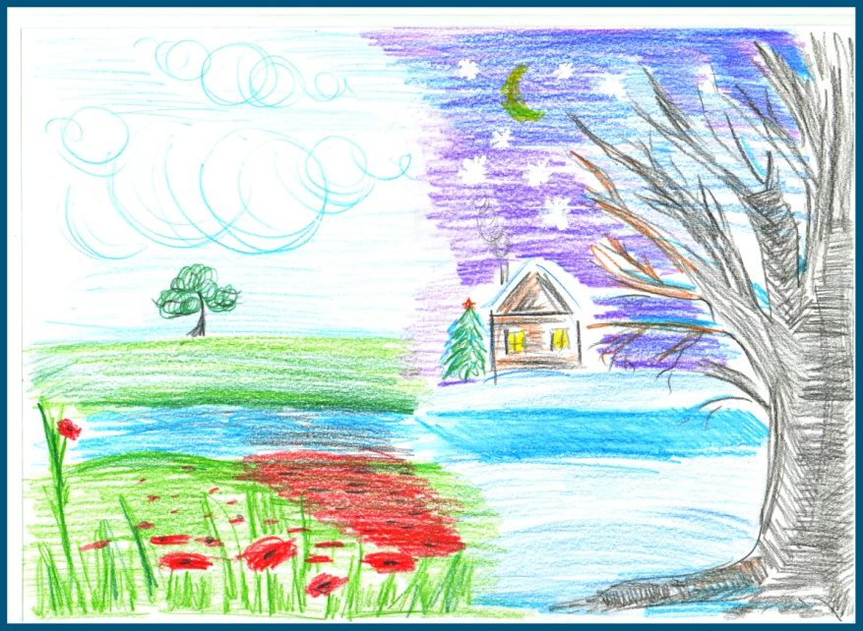
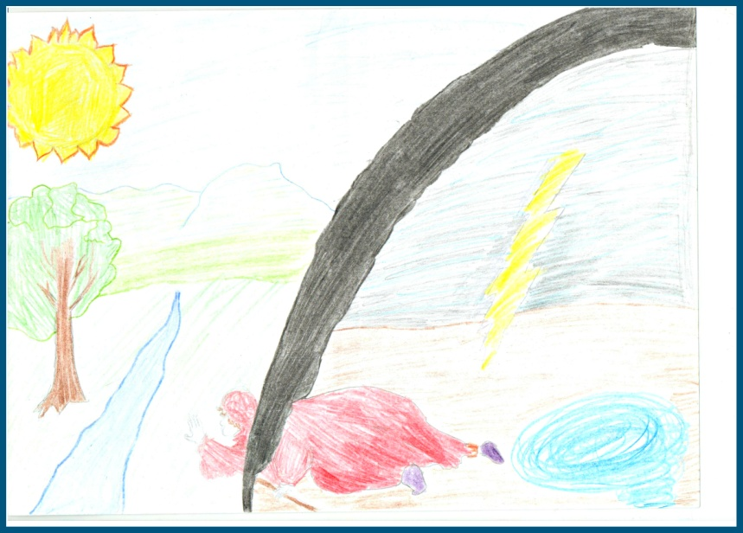

Монастыршин А.
Сотников Е.
Хрущёва М.
Волков М.
Обобщение по теме «Представления о мире и человеке в разные эпохи»
Древний Китай. Инь-Ян. 10 класс, обществознание

Slide 5
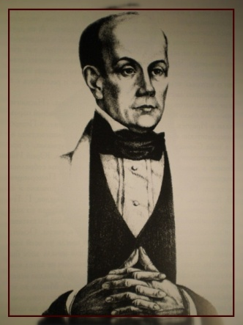
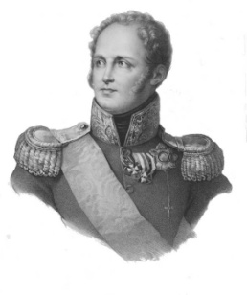
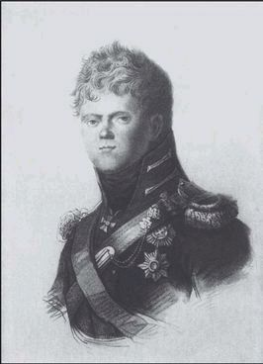
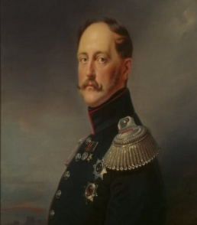
Могила в Донском монастыре.
Так и прожил он век свой нелёгкий,
вольнодумец, аббат, нелюдим,
не прося чечевичной похлёбки,
первородством лишь сытый своим.
И листы сентября опадают
на плиту, на которой одно:
ПЁТРЪ ЯКОВЛЕВИЧЪ ЧААДАЕВЪ
объяснений других не дано.
Так бы справиться с днями своими,
Чтоб, когда отзвенит колесо,
Оставалось одно только имя –
И оно объясняло бы всё.
Евгений Храмов
Проверочные работы
с использованием
поэзии.
Русский император
Богу дух вручил, ему оператор
Брюхо начинил
Плачет государство
Плачет весь народ,
Едет к нам на царство
Костюшка урод.
Но царю Вселенной
Богу вышних сил
Царь благословенный
Грамоту вручил.
Манифест читая,
сжалился творец,
дал нам Николая
Всевышний наш отец.
Владимир Соколовский
П. Я. Чаадаев
Александр 1 Константин Николай 1
Проанализируйте текст стихотворения , ответив на следующие вопросы: 1) о каком событии истории России идёт речь?
2)Какие конкретно исторические факты упоминает автор; 3) поясните позицию автора, 4) расскажите, что ещё вам известно
о данном историческом персонаже.

Slide 6
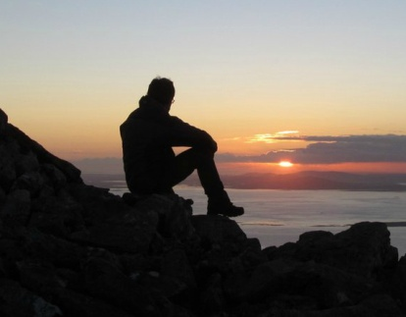
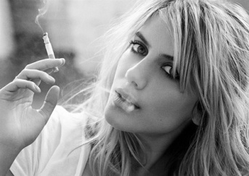
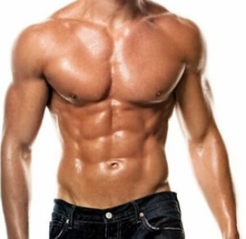
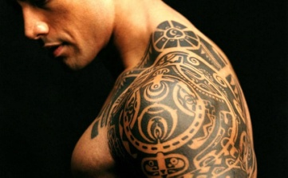

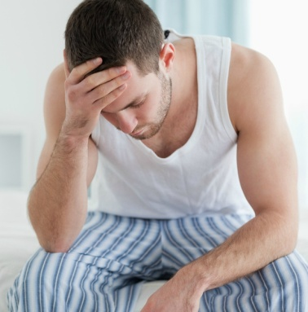
Одна из практических работа по формированию умения аргументировать
( на примере урока обществознания в 10 классе по теме «Социальные нормы и отклоняющееся поведение. Эстетические нормы.». Учащиеся должны проиллюстрировать 4 примерами 2 позиции: «Что для меня является красивым», «Что для меня является безобразным». Главным в этой работе является доказательная база, количество и качество аргументов, логичность рассуждений, а не личные предпочтения
Что для меня является красивым :
курящая девушка, т.к. курение
для девушек гораздо опаснее для её здоровья,
нежели для мужчин, ведь её здоровье–
это здоровье её будущего ребёнка;
татуировки на теле, т.к. это обезображивает тело. Татуировка со временем выцветает , да и не с любой одеждой ёе можно сочетать
поникший, сдавшийся человек, терпеть не могу таких. Такой человек потакает своей слабости
и является источником отрицательных эмоций и примера
Что для меня является безобразным :
смотреть на закат с высоты
и думать о чём-то своём. Человек в этот момент чувствует себя свободным;
человеческое тело, т.к. всё в нём гармонично, пропорционально и заставляет удивляться усилиям человека и природы;
люблю дорогу. Могу ехать и ехать… Мне дорога даёт уверенность и перспективу, а ещё я водитель в четвёртом поколении.

Slide 7

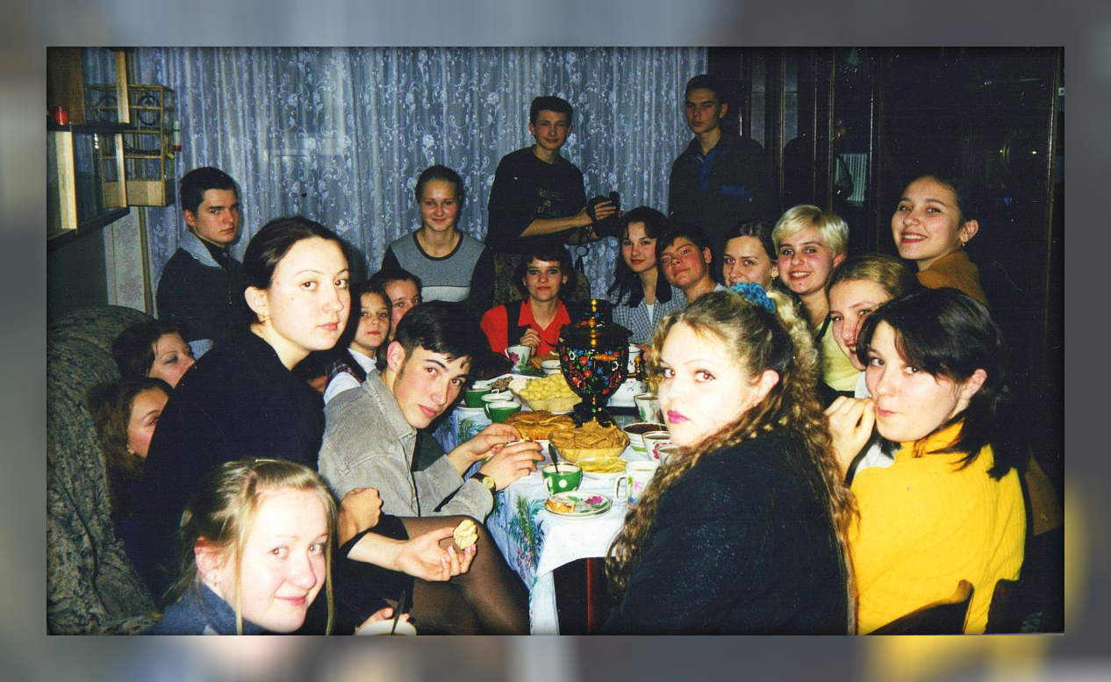
Повторительно-обобщающий урок по теме «Великая Отечественная война»
«Моя семья в годы войны».
Особенности урока: 1) проходит вечером, в домашних условиях для создания наиболее трепетной, проникновенной обстановки;
2) каждый ученик по воспоминаниям родственников рассказывает, где и как семья провела годы ВОВ;
3) большая подготовительная работа всей семьи учащегося по сбору информации;
4) приветствуется участие не только ученика, но и других членов его семьи

Slide 8
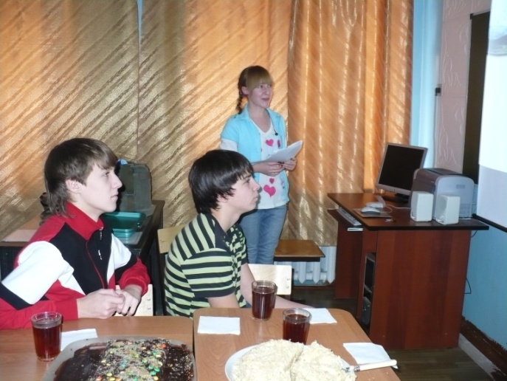
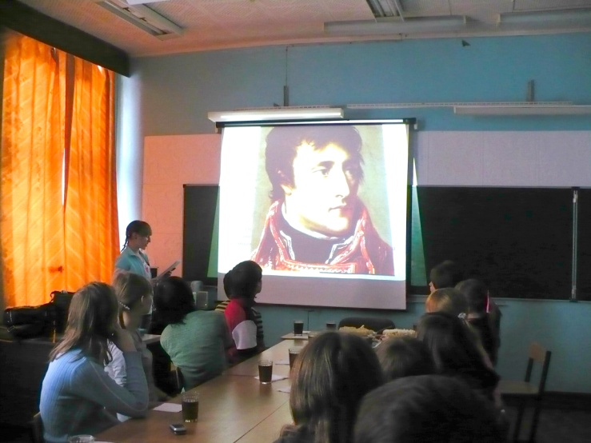
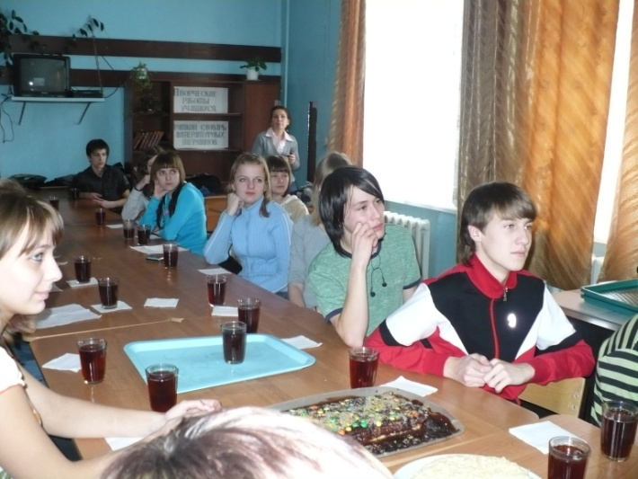
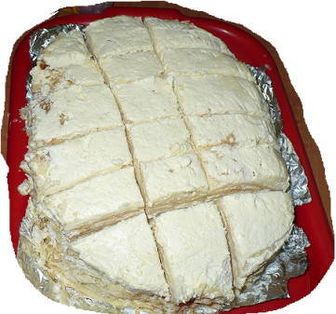
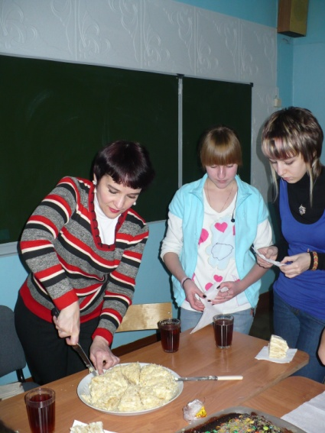
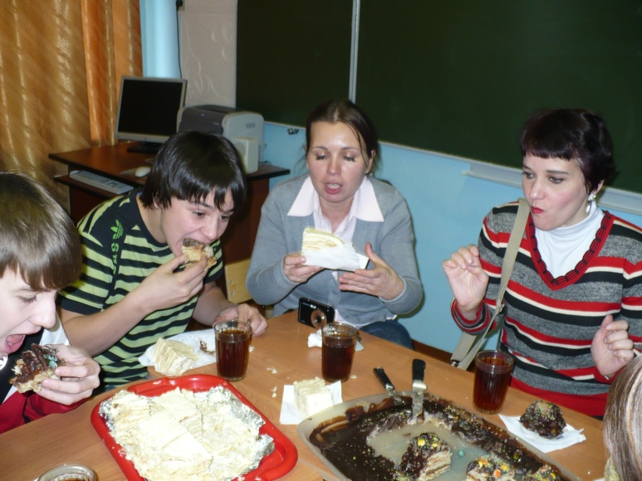
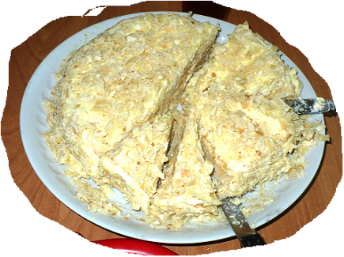
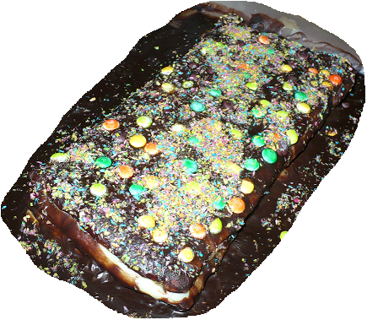
Проектная деятельность.
История и кулинария. Наполеон.
Кулинарные групповые
проекты учащихся
Презентация «История торта Наполеон»
Презентация о биографии Наполеона
2008 г.
дегустация

Slide 9
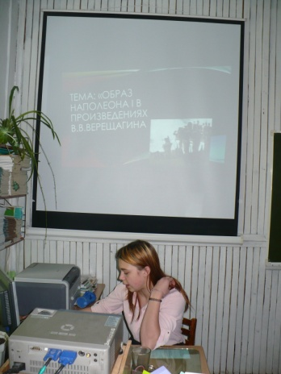
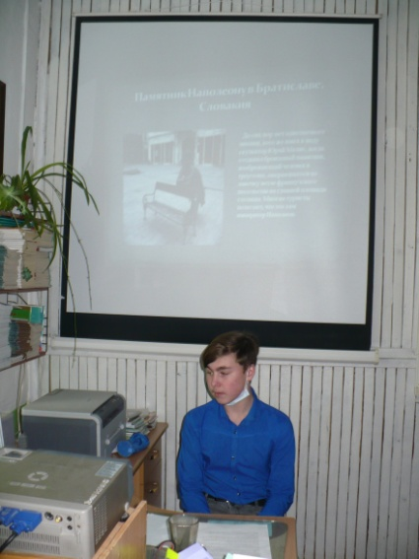
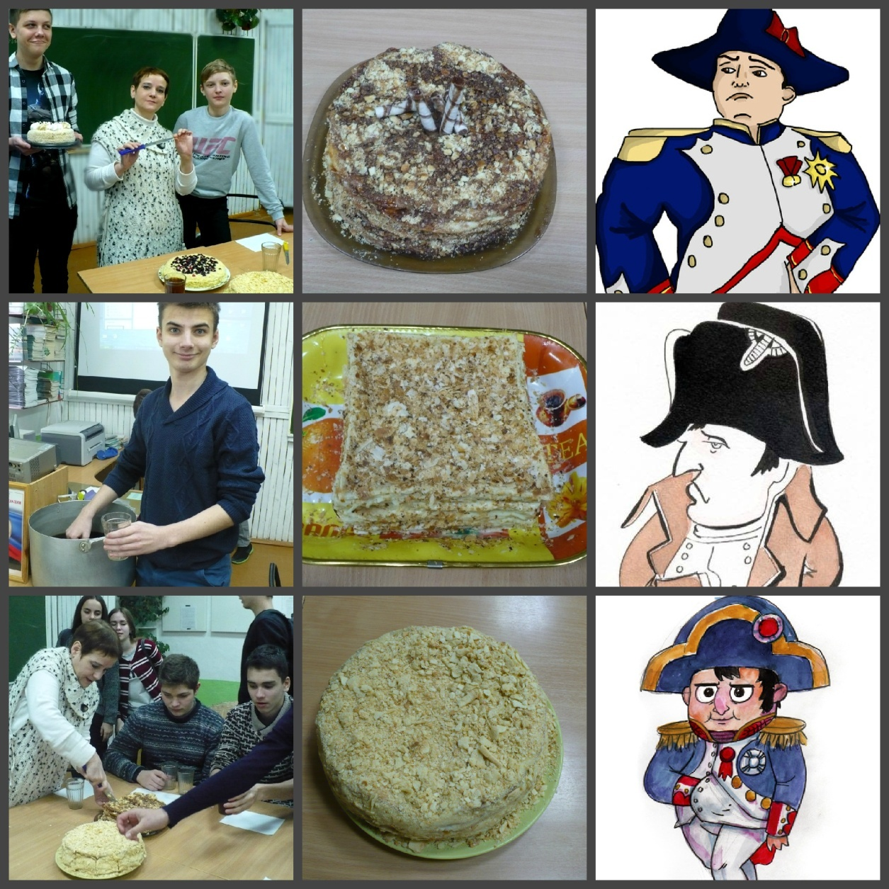
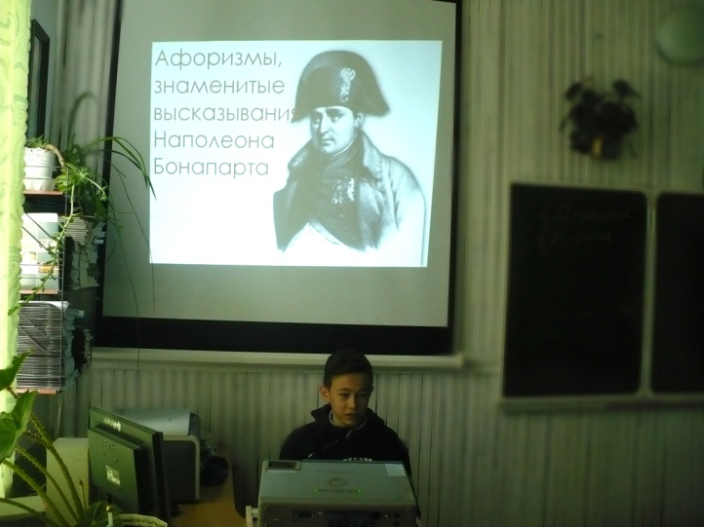
Презентация
«Образ Наполеона
В произведениях
В. В. Верещагина»
Презентация «Наполеон
в архитектуре»
Кулинарные проекты учащихся и их дегустация
Презентация
«Афоризмы и знаменитые
высказывания Наполеона»
2019 г.

Slide 10
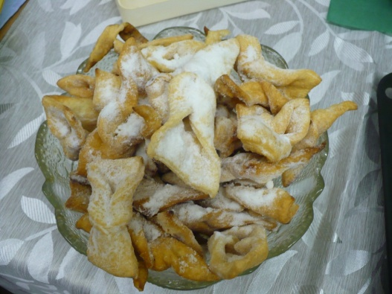
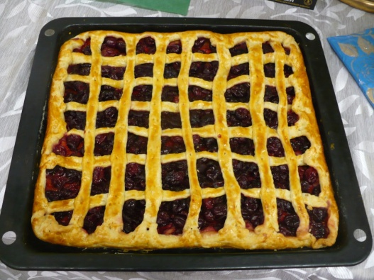
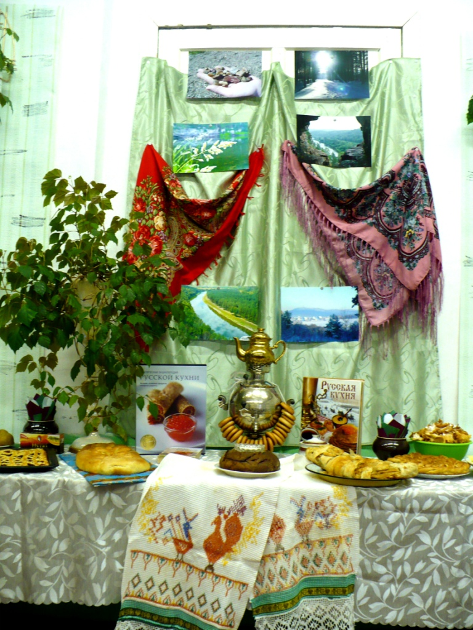
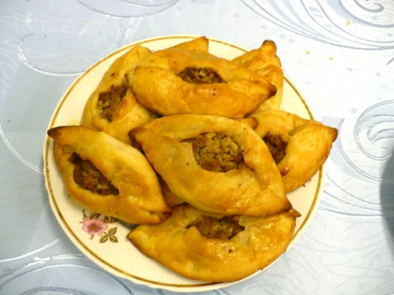
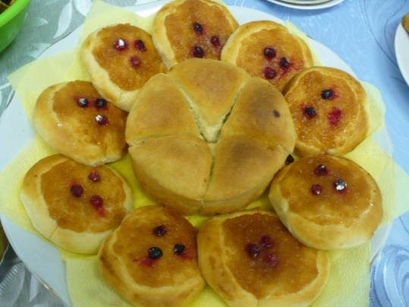
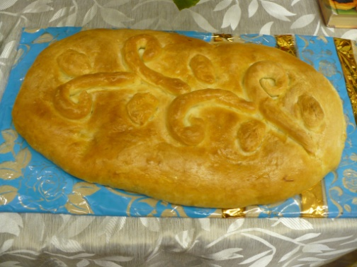
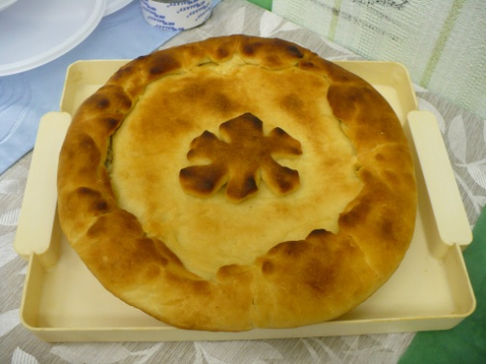
Проектная деятельность
История и кулинария. Русский быт.
2016 г.

Slide 11
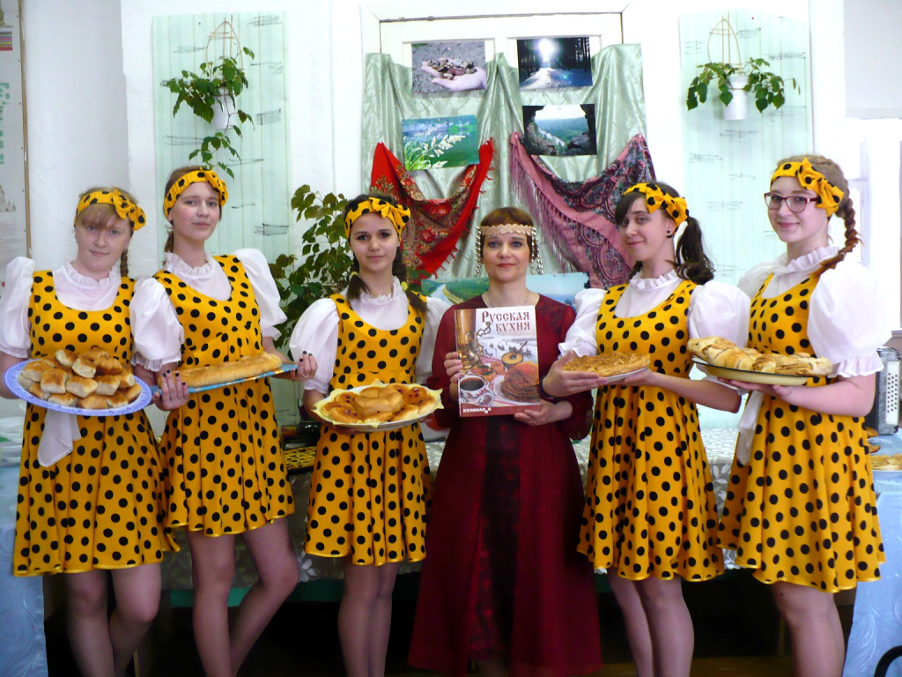
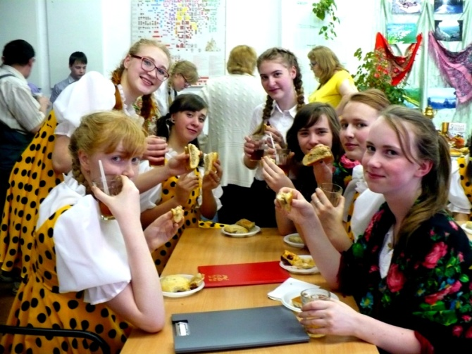
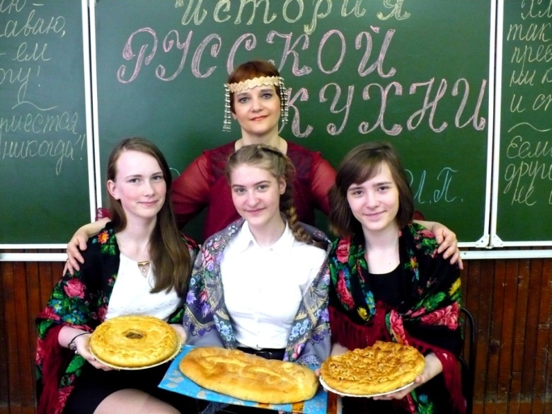
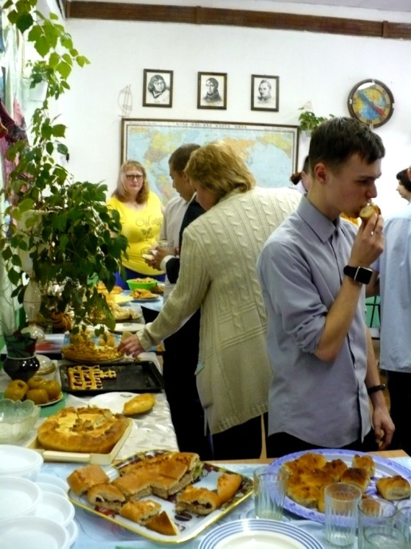

Slide 12
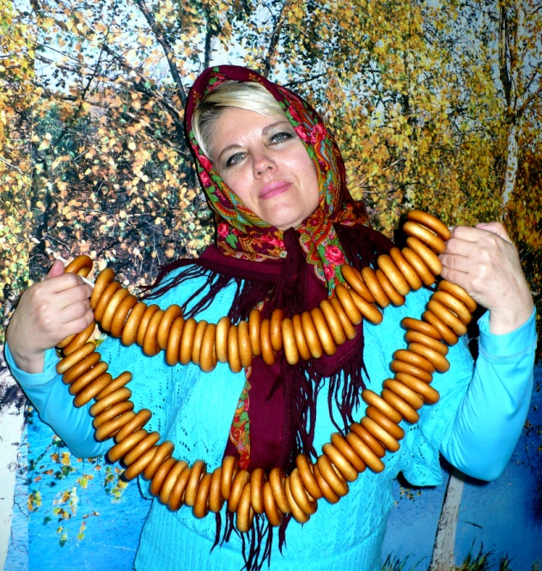
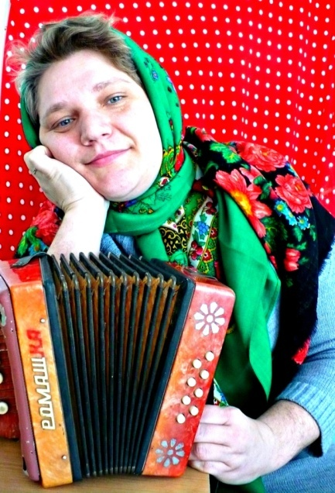
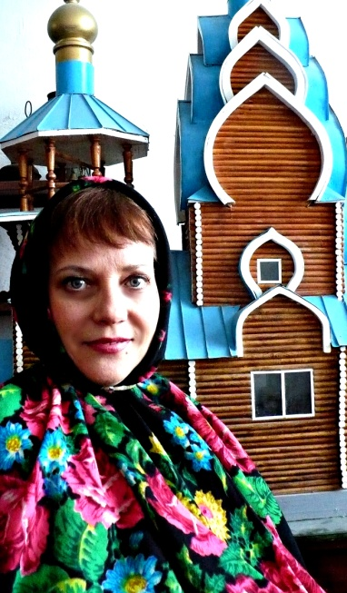


Проектная деятельность.
Фотопроект учителя истории Тихой И. П.
«Портреты в русском стиле. Учителя МОУ «СОШ № 2»
Чаплыгина С. Ю –
Учитель английского языка
Тихая М. П –
учитель русского языка
Чернецова Н. А -
учитель математики
Журкина Е. Н. –
учитель информатики
Разумова Е. Л. –
учитель технологии

